Slide 1
예외 처리

Slide 2
목차
Error vs Exception
예외의 계층 관계
예외 관련 keyword 정리
예외를 “처리”한다는 것?
Try-Catch-Finally vs Try resources
추후 희망 스터디 주제

Slide 3
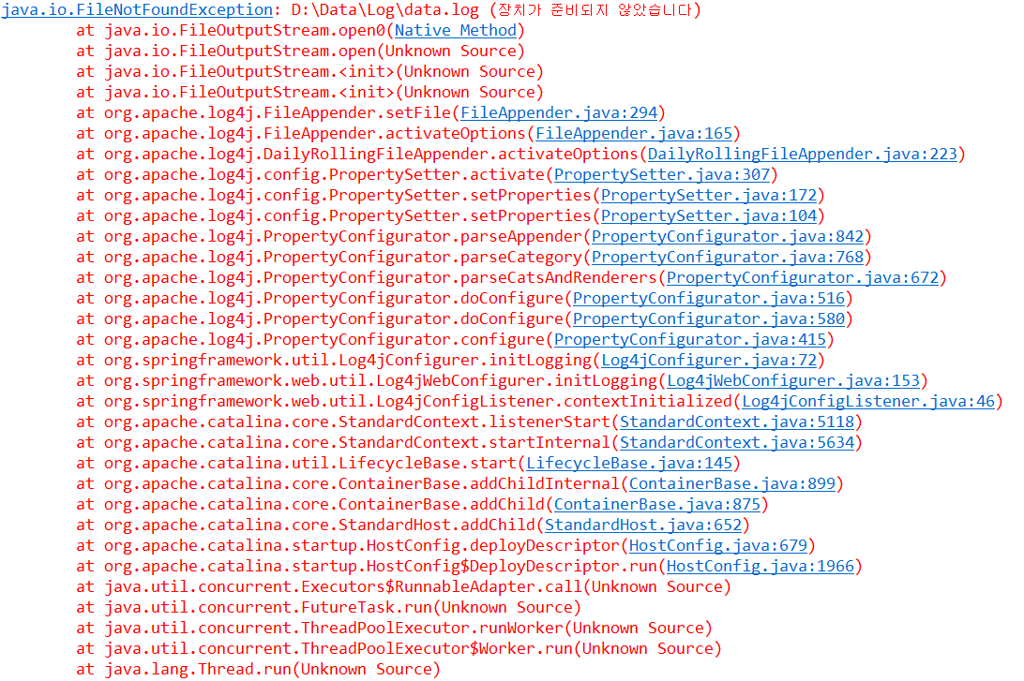
프로그램 오류

Slide 4
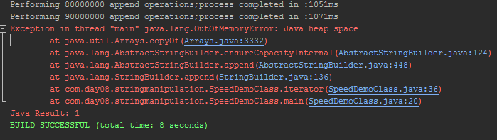
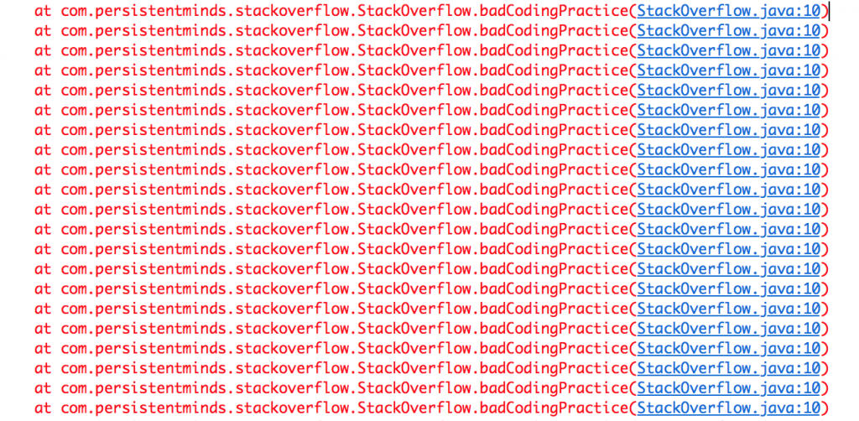
프로그램 오류
https://persistentminds.com/2017/10/26/stackoverflowerror-and-the-concept-of-infinite-recursion-in-java/

Slide 5
프로그램 오류
수 많은 요인으로 인해 프로그램 오류가 생길 수 있으며
정도, 상황에 따라 프로그래머가 취해야 하는 액션이 달라야 한다.

Slide 6
Error vs Exception

Slide 7
Error
프로그램 코드 수준에서 수습될 수 있지 않은 심각한 오류 상황
시스템 레벨에서 발생
대부분 개발자가 미리 예측할 수 없고, 방지할 수 없는 것
프로그램의 비정상적 종료를 막을 길이 없음
대표적인 예 : OutOfMemoryError(메모리 부족), StackOverflowError(스택오버플로우)
OutOfMemoryError
StackOverflowError

Slide 8
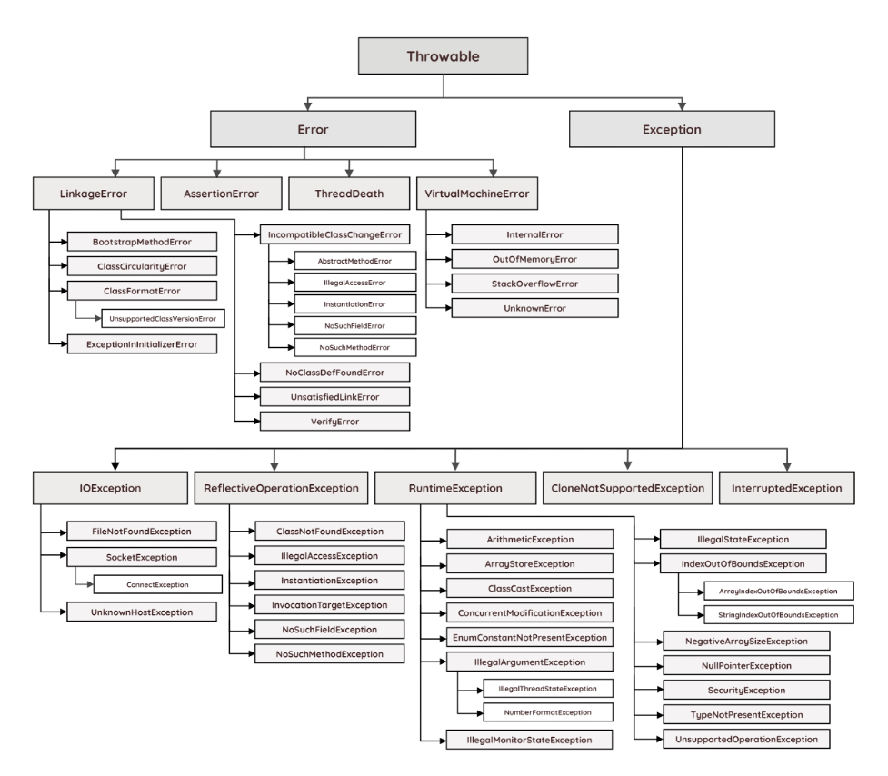
Exception(예외)
에러와 다르게 발생하더라도 수습될 수 있는 수준의 오류
개발자가 구현한 로직에서 발생
예외는 발생하더라도 프로그래머의 적절한 선제 조치로 프로그램의 비정상적 종료를 막을 수 있음.
대표적인 예 : IOException(입출력 예외), IndexOutOfBoundsException(인덱스 예외)
https://rollbar.com/blog/java-exceptions-hierarchy-explained/

Slide 9
Exception(예외)
에러와 다르게 발생하더라도 수습될 수 있는 수준의 오류
예외는 발생하더라도 프로그래머의 적절한 선제 조치로 프로그램의 비정상적 종료를 막을 수 있음.
대표적인 예 : IOException(입출력 예외), IndexOutOfBoundsException(인덱스 예외)
Java에서 Error는 시스템 레벨에서 발생하기 때문에 프로그래머가 처리를 신경 쓰지 않아도 된다. (애플리케이션 구현 과정에서)
하지만, 예외 상황은 프로그래머의 적절한 로직을 통해
프로그램의 비정상적 종료를 막을 수 있다.
그렇기 때문에, 예외의 종류와 처리 방식을
이해하는 것이 중요하다.
https://rollbar.com/blog/java-exceptions-hierarchy-explained/

Slide 10
Exception(예외)
에러와 다르게 발생하더라도 수습될 수 있는 수준의 오류
예외는 발생하더라도 프로그래머의 적절한 선제 조치로 프로그램의 비정상적 종료를 막을 수 있음.
대표적인 예 : IOException(입출력 예외), IndexOutOfBoundsException(인덱스 예외)
예외 처리의 중요성 2줄 요약
프로그램의 비정상적인 셧다운을 방지한다.
예외 상황에 대한 기록 및 추적을 통해 개발자로 하여금
오류를 인지하고 경중에 따라
이에 따른 적절한 조치를 취할 수 있다.
https://rollbar.com/blog/java-exceptions-hierarchy-explained/

Slide 11
예외의 계층 관계

Slide 12
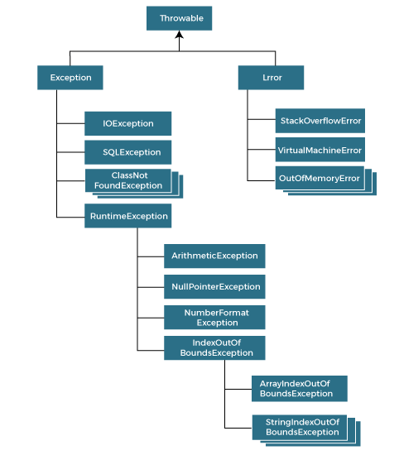
Error
Checked Exception
Unchecked Exception
https://www.javatpoint.com/exception-handling-in-java
Notes:
JAVA에서 예외는 객체지향 언어 답게 클래스 형태를 이루고 있음.
JAVA에서 오류 상황은 Throwable이라는 클래스를 상속하고 있는데, 그렇기 때문에 예외를 ‘던진다’, 예외를 ‘잡는다’ 라고 통상적으로 얘기함
Error는 이전에 말한대로 시스템 레벨에서 생기는 오류.
Exception(예외)는 기본적으로 Checked, Unchecked라고 하며, Unchecked Exception은 Runtime Exception을 상속받는 형태를 가지고 있음.
Checked Exception은 Exception 클래스를 상속 받는 형태

Slide 13
Checked Exception
컴파일 시점에서 체크하는 예외 상황
Checked Exception을 throws하는 메소드 사용 시 프로그래머가 try-catch 혹은 throws등의 적절한 조치가 필요
(컴파일 시점)
BufferedReader의 readLine 메소드
Error
Checked Exception
Unchecked Exception
https://www.javatpoint.com/exception-handling-in-java
Notes:
Checked Exception
컴파일 시점에서 체크하는 예외 상황
Checked Exception을 throws하는 메소드 사용 시 프로그래머가 try-catch 혹은 throws등의 적절한 조치가 필요
(컴파일 시점)
대표적으로 BufferedReader의 readLine 메소드는 IOException을 throws하기 때문에, 이를 사용하는 개발자는 try-catch문으로 감싸거나, 외부로 throws할 수 있어야함.

Slide 14
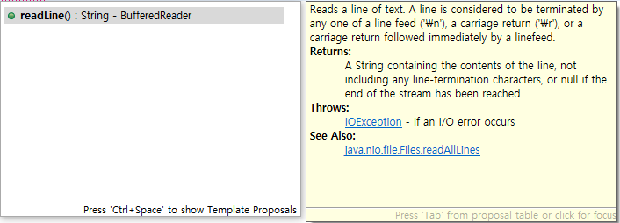
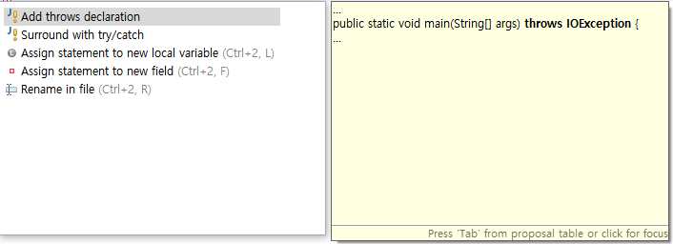

Slide 15
Unchecked Exception
예외에 대한 대처코드가 없더라도 컴파일이 되는 예외
실행단계에서 발생되는 예외
대부분의 경우 개발자의 로직에서의 문제가 원인
대처코드 없이도 실행이 되는 예외이기 때문에 명시적인 예외처리가 필수는 아니다.
=>NullPointerException, IndexOutOfBoundsException
Error
Checked Exception
Unchecked Exception

Slide 16
Checked Exception
컴파일 시점에서 체크하는 예외 상황
Checked Exception을 throws하는 메소드 사용 시 프로그래머가 try-catch 혹은 throws등의 적절한 처리가 필요
(컴파일 시점)
작성된 코드의 문제보단 실행상황에 따라 발생할 수 있는 예외
트럔잭션의 roll-back 발생하지 않음
Unchecked Exception
실행단계에서 발생하는 예외 상황
컴파일 단계에서 체크되는 예외 상황이 아니기 때문에 명시적인 처리가 필수는 아니다.
개발자의 부주의로 생기는 경우가 대부분
트랜잭션의 roll-back 발생
Error
Checked Exception
Unchecked Exception
https://www.javatpoint.com/exception-handling-in-java

Slide 17
예외 관련 Keyword

Slide 18
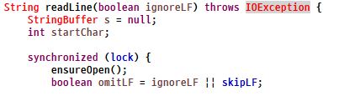
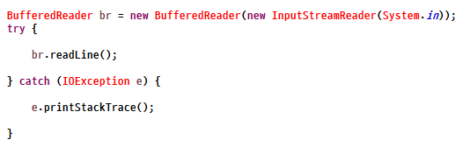

try-catch
BufferedReader.java
①
.
.
.
②
예외 상황이 발생할 것 같은 코드 수행을 감싸서 예외 상황 발생 시 프로그램 종료 대신 예외를 처리하는 키워드.
try문에서 실행되는 method에서 exception을 던질 경우 catch괄호 내의 exception 클래스와 맞는지 확인
catch 괄호 내의 exception일 경우 catch문 실행 후 정상 작동
괄호 내의 exception이 아닐 경우, 프로그램 종료

Slide 19
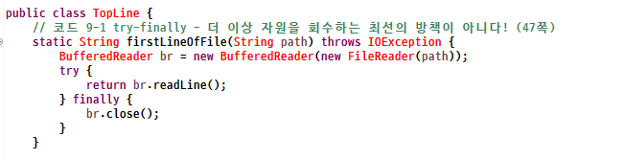
try-catch-finally
예외 상황이 발생하더라도 자원을 꼭 회수해야 할 때 사용되는 구문
기존의 try-catch 문은 그대로 사용하되, finally 블록을 추가함으로써 일정 오류가 발생되었더라도 사용한 자원을 반납할 때 주로 사용

Slide 20
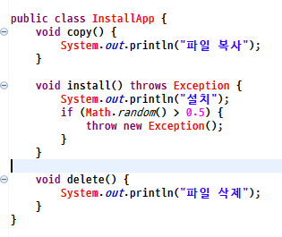
throw
현재 메소드 내에서 직접 exception을 발생시켜 상위 메소드로 예외를 던지는 것
현재 메소드 안에서 처리한 후 상위 메소드에 exception 정보를 전달하기 위해 사용되기도 한다.
개발자가 주체(직접 발생시킴)
Notes:
현재 메소드 안에서 처리한 후 상위 메소드에 exception 정보를 전달하기 위해 사용되기도 함 상위 메소드에서도 에러가 발생한 것을 감지할 수 있도록 사용되기도 합니다.

Slide 21

throws
메소드 내에서 발생된 exception을 직접 처리하지 않고, 메소드를 호출한 당사자에게 exception을 전달할 때 사용되는 키워드
일어난 exception을 전가하고, 처리를 위임
main method 가 throws 한 exception은 어디로 갈까?

Slide 22
예외를 “처리” 한다는 것

Slide 23
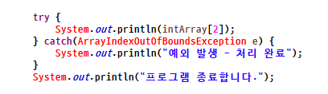
예외 복구
예외가 발생하면 다른 작업 흐름으로 유도
예외 발생 가능성 있는 코드를 try 블록으로 묶고, 발생 시 catch 블록에서 받아 처리한다.
프로그램이 정상적으로 수행되게 하는 것
현재 메소드에서 예외를 처리
Notes:
https://gem1n1.tistory.com/46
https://www.nextree.co.kr/p3239/

Slide 24
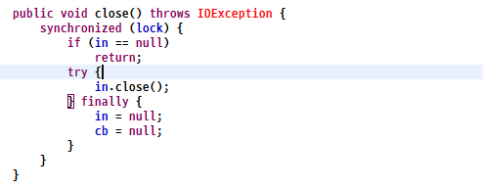
예외처리 회피
예외 복구를 하지 않고 호출한 쪽으로 throws (예외 처리 전가)
현재 메소드에서 처리하는 것 보단 호출한 쪽에서 처리하는 것이 가장 효과적이라고 생각될 때 사용.
API 설계 및 구현 시 API 사용자가 예외 상황을 인지하고 대처할 수 있도록 하기 위해 해당 방법 사용.
BufferedReader -> close()
Notes:
API에서 예외 처리를 하지 않는 이유?
개발자가 예외 상황을 인지하고, 적절히 대처할 수 있도록 하기 위해서.
=>만약 예외 상황을 API 단계에서 처리한다면, API를 사용하는 개발자는 예외 발생에 대해 인지하지 못할 것

Slide 25
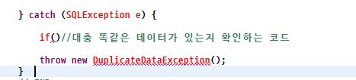
예외 전환
호출한 쪽으로 던질 때 명확한 의미를 전달하기 위해 다른 예외로 전환하여 throw
상위 메소드에 보다 더 자세한 예외 상황을 전달하기 위해서 사용되는 방법
Catch를 통해 Exception을 잡고 추가적인 로직을 통해, 사용자 정의 예외를 전달하는 방식

Slide 26
try-finally vs try-with-resources

Slide 27
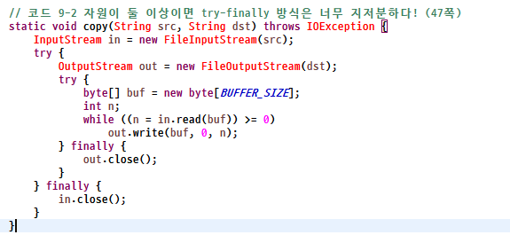
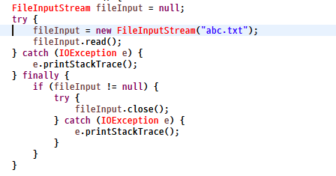
try-finally의 문제점
try-finally는 기본적으로 리소스를 반납하기 위해 사용되지만, 리소스를 닫아주는 작업에서 try-finally의 중첩으로 이뤄진다.
리소스가 많아지면 코드가 더러워지는 것을 확인할 수 있음.

Slide 28
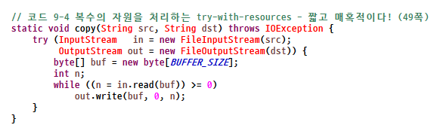
Try-with-resources의 장점
Try-finally를 사용할 때 보다 훨씬 간결한 코드를 짤 수 있음.
개발자의 실수로 빼먹을 수 있는 자원을 닫아주는 수행을 자동으로 해준다.

Slide 29
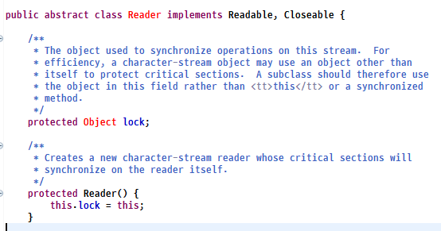
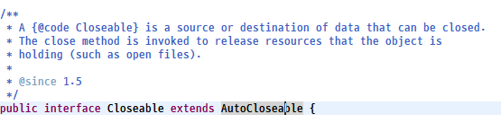
Try-with-resources의 조건
Try-with-resources 예외 처리를 사용하기 위해선, Autocloseable 인터페이스를 반드시 구현해야함.
Autocloseable은 close()라고하는 메소드를 정의하는 인터페이스
Reader(BufferedReader의 조상)
Closeable-Autocloseable Extends
BufferedReader가 Override한 close()

Slide 30
추후 희망 스터디 주제

Slide 31
추후 스터디 주제
Exception과 Transaction의 연관성
Checked Exception과 Unchecked Exception 의 롤백
트랜잭션 전파방식, 롤백 규칙에 대한 추가적인 스터디

